Slide 1

Курсовая работа «Система формирования расписания железнодорожного вокзала»
Выполнила: Винникова Е.М. гр.К3122
Проверил: Лямин А.В.

Slide 2
Цель работы
Создание системы для закрепления навыков и получения новых знаний по программированию на языке Python с использованием фреймворка Django, языка гипертекстовой разметки HTML, JSON-файлов.

Slide 3
Задачи
Создание рабочей системы формирования расписания вокзала;
Создание авторизации с различными уровнями доступа;
Закрепление знаний, полученных на практических занятиях.

Slide 4
Обзор аналогов
Название системы | Информация о поезде |  | Расписание | Онлайн покупка билета | Информация о вокзале
 | Маршрут | Оценка пользователями
Яндекс Расписания | + | - | + | + | +
Tutu.ru | + | + | + | + | +
ЖД онлайн | + | - | + | - | -
Вокзалы Санкт-Петербурга | - | - | + | - | +

Slide 5
Инфологическая модель
Вокзал
Имя поля | Тип данных
Название | text
Список перевозок | список
Поезд
Имя поля | Тип данных
Название | Тип text
Модель | text
Класс обслуживания | text
Пункт отправления | text
Пункт прибытия | text
Время отправления | datetime
Время прибытия | datetime
Маршрут
Имя поля | Тип данных
Название станции | Тип text
Время отправления | datetime
Время прибытия | datetime
Пользователь
Имя поля | Тип данных
Имя | text
Фамилия | text
Логин | text
Пароль | text
Роль в системе | text

Slide 6
Роли пользователей
Администратор:
Права авторизированного пользователя
Возможность изменять данные в системе
Авторизированный пользователь:
Права гостя
Возможность оценки поезда
Гость:
Просмотр контента на сайте

Slide 7
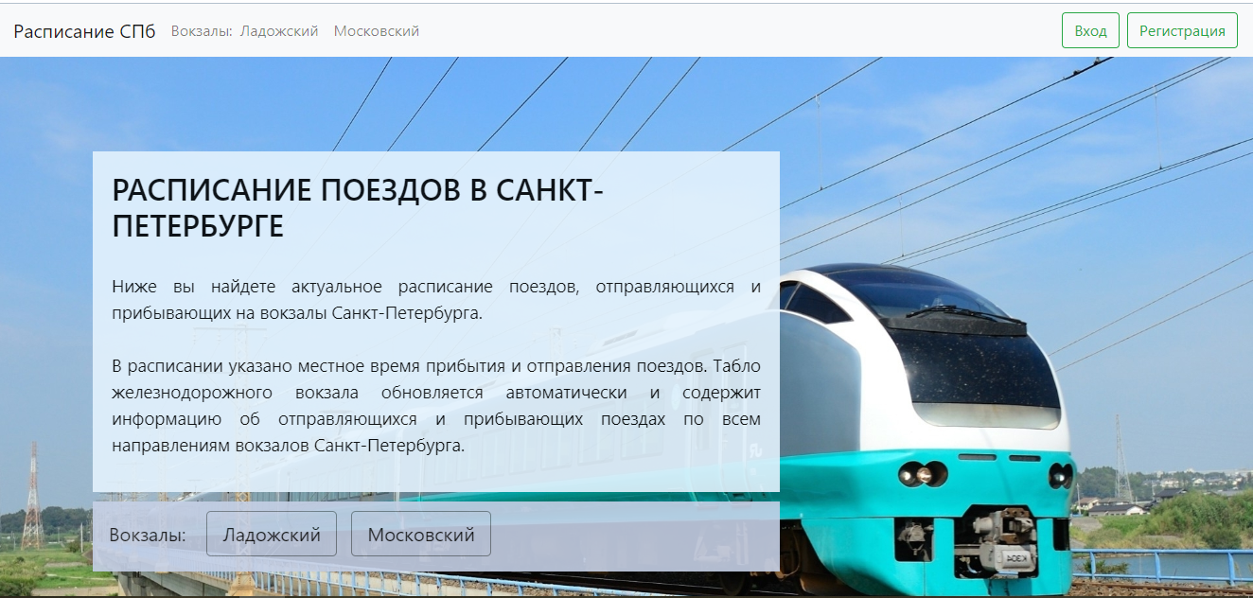
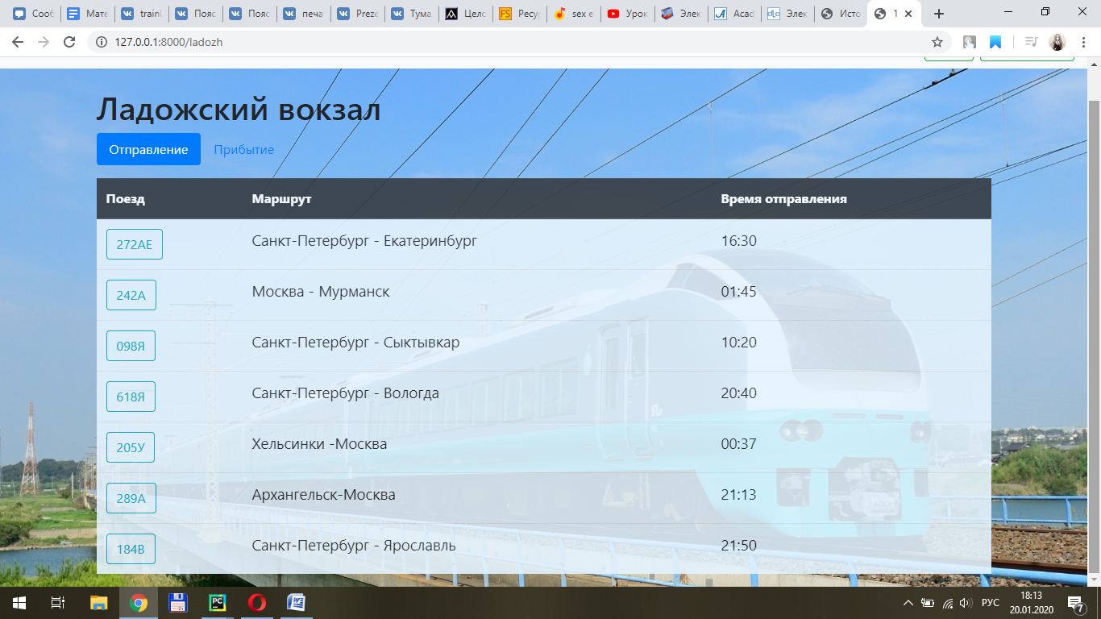
Обзор интерфейсов

Slide 8
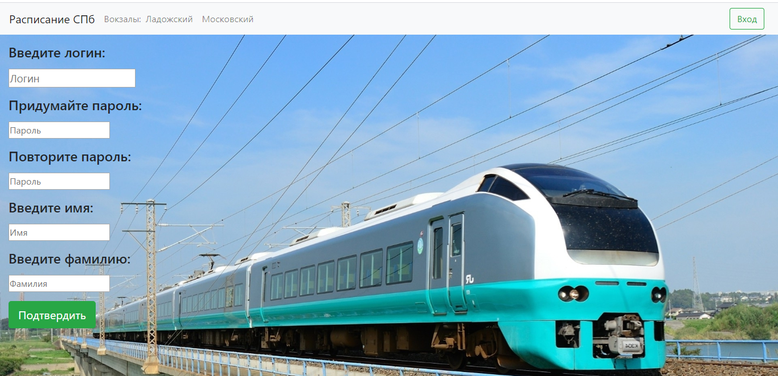
Обзор интерфейсов

Slide 9
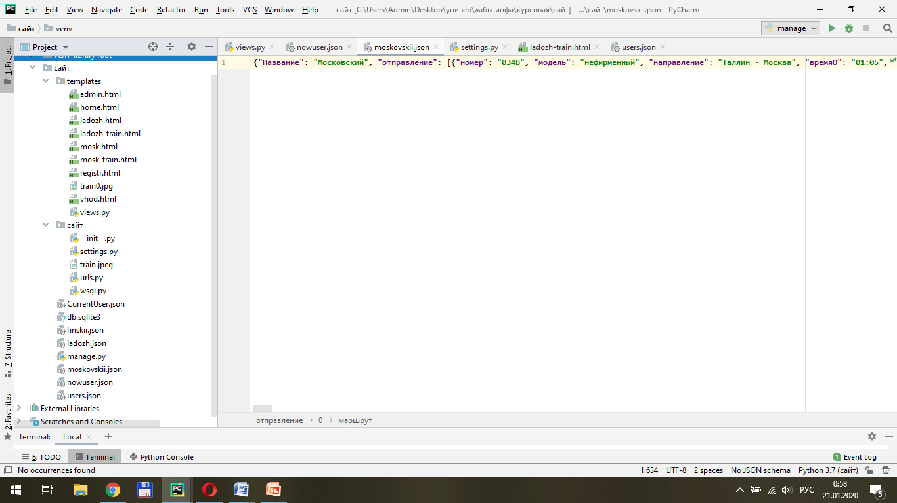
Архитектура системы
Основное Django-приложение сайта
Основные шаблоны сайта
Файлы базы данных

Slide 10
Программный код
№ | Тест | Ожидаемый результат | Фактический результат
1 | Открытие страницы регистрации через адресную строку, если пользователь авторизован | Ошибка. | Ошибка. Отображение «Ошибка»
2 | Открытие страницы администратора через адресную строку, если пользователь не имеет роли администратора | Ошибка. | Ошибка. Отображение «Ошибка»
3 | Попытка постановки оценки поезда не входящую в десятибалльную шкалу | Ошибка. | Ошибка. Отображение «Ошибка ввода»
4 | Попытка регистрации пользователя с логином, который уже есть в системе | Ошибка. | Ошибка. Отображение «Такой логин уже зарегистрирован»

Slide 11
Программный код
№ | Тест | Ожидаемый результат | Фактический результат
5 | Удаление поезда администратором | Корректное изменение json-файла | Корректное изменение json-файла
6 | Редактирование поезда администратором | Корректное изменение json-файла | Корректное изменение json-файла
7 | Изменение роли пользователя администратором | Корректное изменение json-файла | Корректное изменение json-файла
8 | Активация всех возможных кнопок на страницах сайта | Корректная работа системы | Корректная работа системы

Slide 12
Вывод
В результате выполнения задания курсовой работы на практике были закреплены знания и умения использовать Python и фреймворк Django. Была спроектирована и разработана система формирования расписания железнодорожного вокзала.
Views.py | 1 файл, | 390 строк
Urls.py | 1 файл | 31 строк
Settings.py | 1 файл | 120 строк
Шаблоны | 8 шаблонов | 617 строк
Базы данных | 4 файла | 738 строк
Пояснительная записка | 25 страниц | 9 рисунков 9 таблиц
Презентация | 14 слайдов

Slide 13

Спасибо за внимание!
www.ifmo.ru

